Slide 1
CURS PRIVIND BUNELE PRACTICI PENTRU MONITORIZAREA PRAFULUI
(PENTRU LUCRĂTORI)

Slide 2
PREAMBUL (PENTRU FORMATOR)
În cadrul etapei de educație din implementarea Bunelor Practici NEPSI, NEPSI a elaborat o serie de resurse educaționale.
Fiecare pachet de cursuri PowerPoint vizează o temă relevantă pentru lucrătorii din toate industriile, care folosesc materiale ce conțin cristale de silice. Pachetele oferă informații despre riscurile expunerii la praf, asociate cu tema, precum și despre bunele practici și măsurile existente pentru a le reduce. Scopul cursurilor este să informeze și să educe lucrătorii, pentru a îi ajuta să folosească eficient măsurile de control și să își reducă expunerea la cristale de silice respirabile (RCS) la locul de muncă.
Folosiți șablonul blanc și spațiile prevăzute pentru a adăuga informații suplimentare la acest pachet de cursuri, după cum este necesar.

Slide 3
REȚINEȚI
Informațiile din acest curs PowerPoint sunt de natură consultativă și au conținut informativ. Ele nu reprezintă un standard sau o reglementare și nu creează noi obligații legale, nici nu modifică obligațiile existente create de legislația și politicile de sănătate.

Slide 4

INTRODUCERE
Este o prioritate să învățăm să ne protejăm de pericolele asociate cu munca.
În acest curs PowerPoint veți învăța despre:
Cum se folosește monitorizarea prafului pentru a ghida prevenția și controlul în cazul RCS
Tipuri de monitorizare
Beneficiile monitorizării prafului
Notes:
Expunerea excesivă la silice cristaline respirabile (RCS) poate duce la probleme grave de sănătate pentru lucrători pe termen lung. Din acest motiv, este important ca toți lucrătorii să cunoască bune practici care limitează sau elimină expunerea la praful de silice.
Acest curs oferă informații despre monitorizarea prafului.

Slide 5

TEHNICI DE CONTROLUL PRAFULUI
BUNĂ IGIENĂ / GOSPODĂRIRE
Spălarea hainelor de lucru și aspirarea prafului produs în cursul proceselor împiedică acumularea prafului în timp - un spațiu de lucru curat este un spațiu sigur
APA
Menținerea umezelii în procese împiedică ridicarea prafului în aer, particulele fiind captate cu apă
Vă reamintim că acestea sunt cele cinci tehnici principale de controlul prafului. Deși ele nu au legătură direct cu monitorizarea, este important să le rețineți!
Rezultatele monitorizării expunerii la praf ajută la evaluarea eficacității măsurilor existente de control al prafului și la identificarea situațiilor în care ar putea fi necesare măsuri de control suplimentare.
SPAȚIU ÎNCHIS
Desfășurarea proceselor care produc RCS într-un mediu închis împiedică expunerea la praf la sursă
ECHIPAMENT DE PROTECȚIE
Echipamentele personale de protecție (de ex. măști faciale) protejează lucrătorii de praf atunci când toate celelalte măsuri de control sunt insuficiente pentru a controla riscul de expunere
EXTRACȚIA / VENTILAȚIA
Captarea RCS la sursă, înainte de a fi expuși la ele și înlocuirea aerului contaminat cu aer curat.

Slide 6
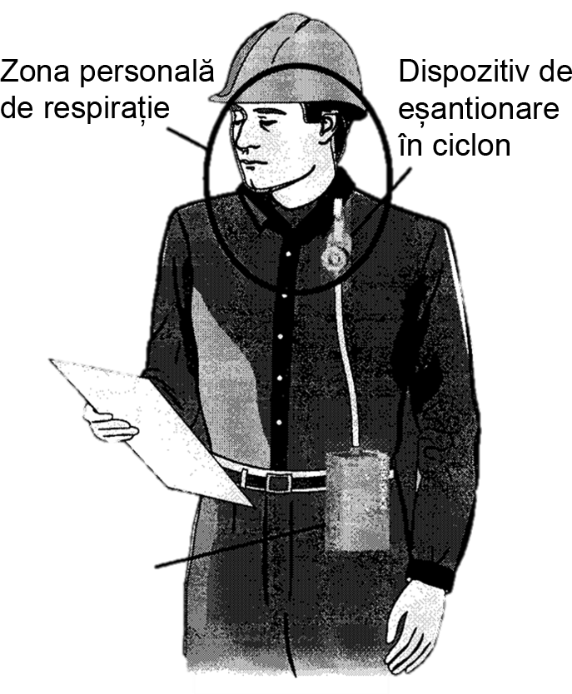
CUM SE FOLOSEȘTE MONITORIZAREA PRAFULUI PENTRU A REDUCE EXPUNEREA LA RCS
Industriile și societățile care lucrează cu materiale care conțin cristale de silice trebuie să verifice regulat nivelurile de expunere la praf la locul de muncă.
Monitorizarea prafului este procesul folosit pentru a colecta date despre calitatea aerului și a determina cantitatea de particule de praf prezente în aerul ambiental la locul de muncă.

Slide 7
BENEFICIILE MONITORIZĂRII PRAFULUI
Monitorizarea prafului le permite companiilor:
Să evalueze nivelul de risc profesional pentru angajați și să ia măsuri de asigurare.
Să verifice dacă nivelurile de praf se încadrează în limitele naționale privind expunerea profesională.
Să aibă o imagine completă asupra nivelurilor de expunere pe șantierele lor (lucrători cu expunere ridicată și lucrători cu expunere scăzută).
Să identifice situațiile care necesită investigații suplimentare sau implementarea de măsuri de control suplimentare pentru a reduce expunerea.
Să monitorizeze rezultatele / eficacitatea măsurilor de control al prafului implementate.
Să își documenteze conformitatea cu cerințele de reglementare (DEL).

Slide 8
TIPURI DE MONITORIZARE
Există două tipuri de monitorizare a prafului care se pot folosi, în combinație sau individual:
Monitorizarea personală
Pentru această metodă, este necesar ca lucrătorii să poarte echipamente de monitorizare (pentru a lua mostre de aer din zona în care respiră lucrătorii), de obicei pe durata unui schimb de lucru normal.
Monitorizarea statică
Această metodă se folosește pentru a determina calitatea aerului în cazul emisiilor de la sursă în spațiile în care există o problemă cu praful în aer. Procesul de eșantionare ar trebui să se întindă pe durata orelor normale de program ale angajaților.
Notes:
Monitorizarea statică se poate folosi și în scopuri de investigare, pentru a identifica surse specifice de praf ridicat în aer și RCS.

Slide 9
CUM V-AR PUTEA AFECTA MONITORIZAREA PERSONALĂ
Monitorizarea prafului este responsabilitatea angajatorului, dar este posibil să fie necesar ca și lucrătorii să participe la acest proces. În aceste cazuri:
Purtați echipamentele pe o durată cât mai mare posibilă în timpul schimbului de lucru
Nu interferați cu echipamentele de monitorizare
Țineți evidența activităților și a evenimentelor generatoare de praf în timpul schimbului de lucru (de ex. defecțiuni, scurgeri)

Slide 10
REZULTATELE MONITORIZĂRII PRAFULUI
Angajații au dreptul să ceară rezultatele monitorizării prafului.
Angajatorii ar trebui să furnizeze informații privind rezultatele monitorizării prafului, în timpul sesiunilor de formare.
Cunoașterea riscurilor asociate cu expunerea la praf le permite lucrătorilor să ia măsuri eficace pentru a le controla.

Slide 11
CE SĂ FACEȚI ȘI CE SĂ NU FACEȚI ÎN CEEA CE PRIVEȘTE MONITORIZAREA PRAFULUI
CE SĂ FACEȚI
Purtați echipamentele de monitorizare (în mod ideal) pe durata schimbului de lucru
Țineți evidența activităților și a incidentelor din timpul schimbului de lucru (de ex. scurgeri și accidente)
Cereți rezultatele de monitorizare a prafului
CE SĂ NU FACEȚI
Nu interferați cu echipamentele de monitorizare a prafului
Text pentru formator — Adăugați informații suplimentare, relevante pentru contextul dumneavoastră de muncă

Slide 12
CONCLUZIE
Monitorizarea prafului nu este responsabilitatea lucrătorului, dar cunoașterea procesului de monitorizare a prafului este importantă pentru toți cei care lucrează cu materiale care conțin cristale de silice.
Monitorizarea prafului reprezintă un aspect important în protejarea sănătății lucrătorilor.
Poate fi necesar ca lucrătorii să participe la procesul de monitorizare a prafului.
Lucrătorii au dreptul să ceară și să aibă acces la rezultatele de monitorizare a prafului, care ar trebui explicate în sesiunile de formare.

Slide 13
SLIDE GOL
Folosiți acest slide pentru a crea materiale de curs personalizate, specifice unui mediu/context de lucru.
Pentru a schimba imaginea, apăsați butonul din dreapta al mouse-ului > schimbă imaginea >
din fișier.
Pentru a crea mai multe slide-uri, apăsați pe câmpul „Slide nou” de mai sus.

Slide 14
ALTE MATERIALE DE ÎNVĂȚARE
Bune practici privind monitorizarea prafului (Fișa de sarcini 2.3.1)
Bune practici privind monitorizarea prafului în timp real
(Fișa de sarcini 2.3.2)
Ghid de bune practici NEPSI
Ghid NEPSI pentru IMM-uri
Vizitați Platforma de e-learning NEPSI la training.nepsi.eu pentru mai multe resurse de învățare privind RCS

